Slide 1
e-Accountig 모델링
2015-02-09

Slide 2
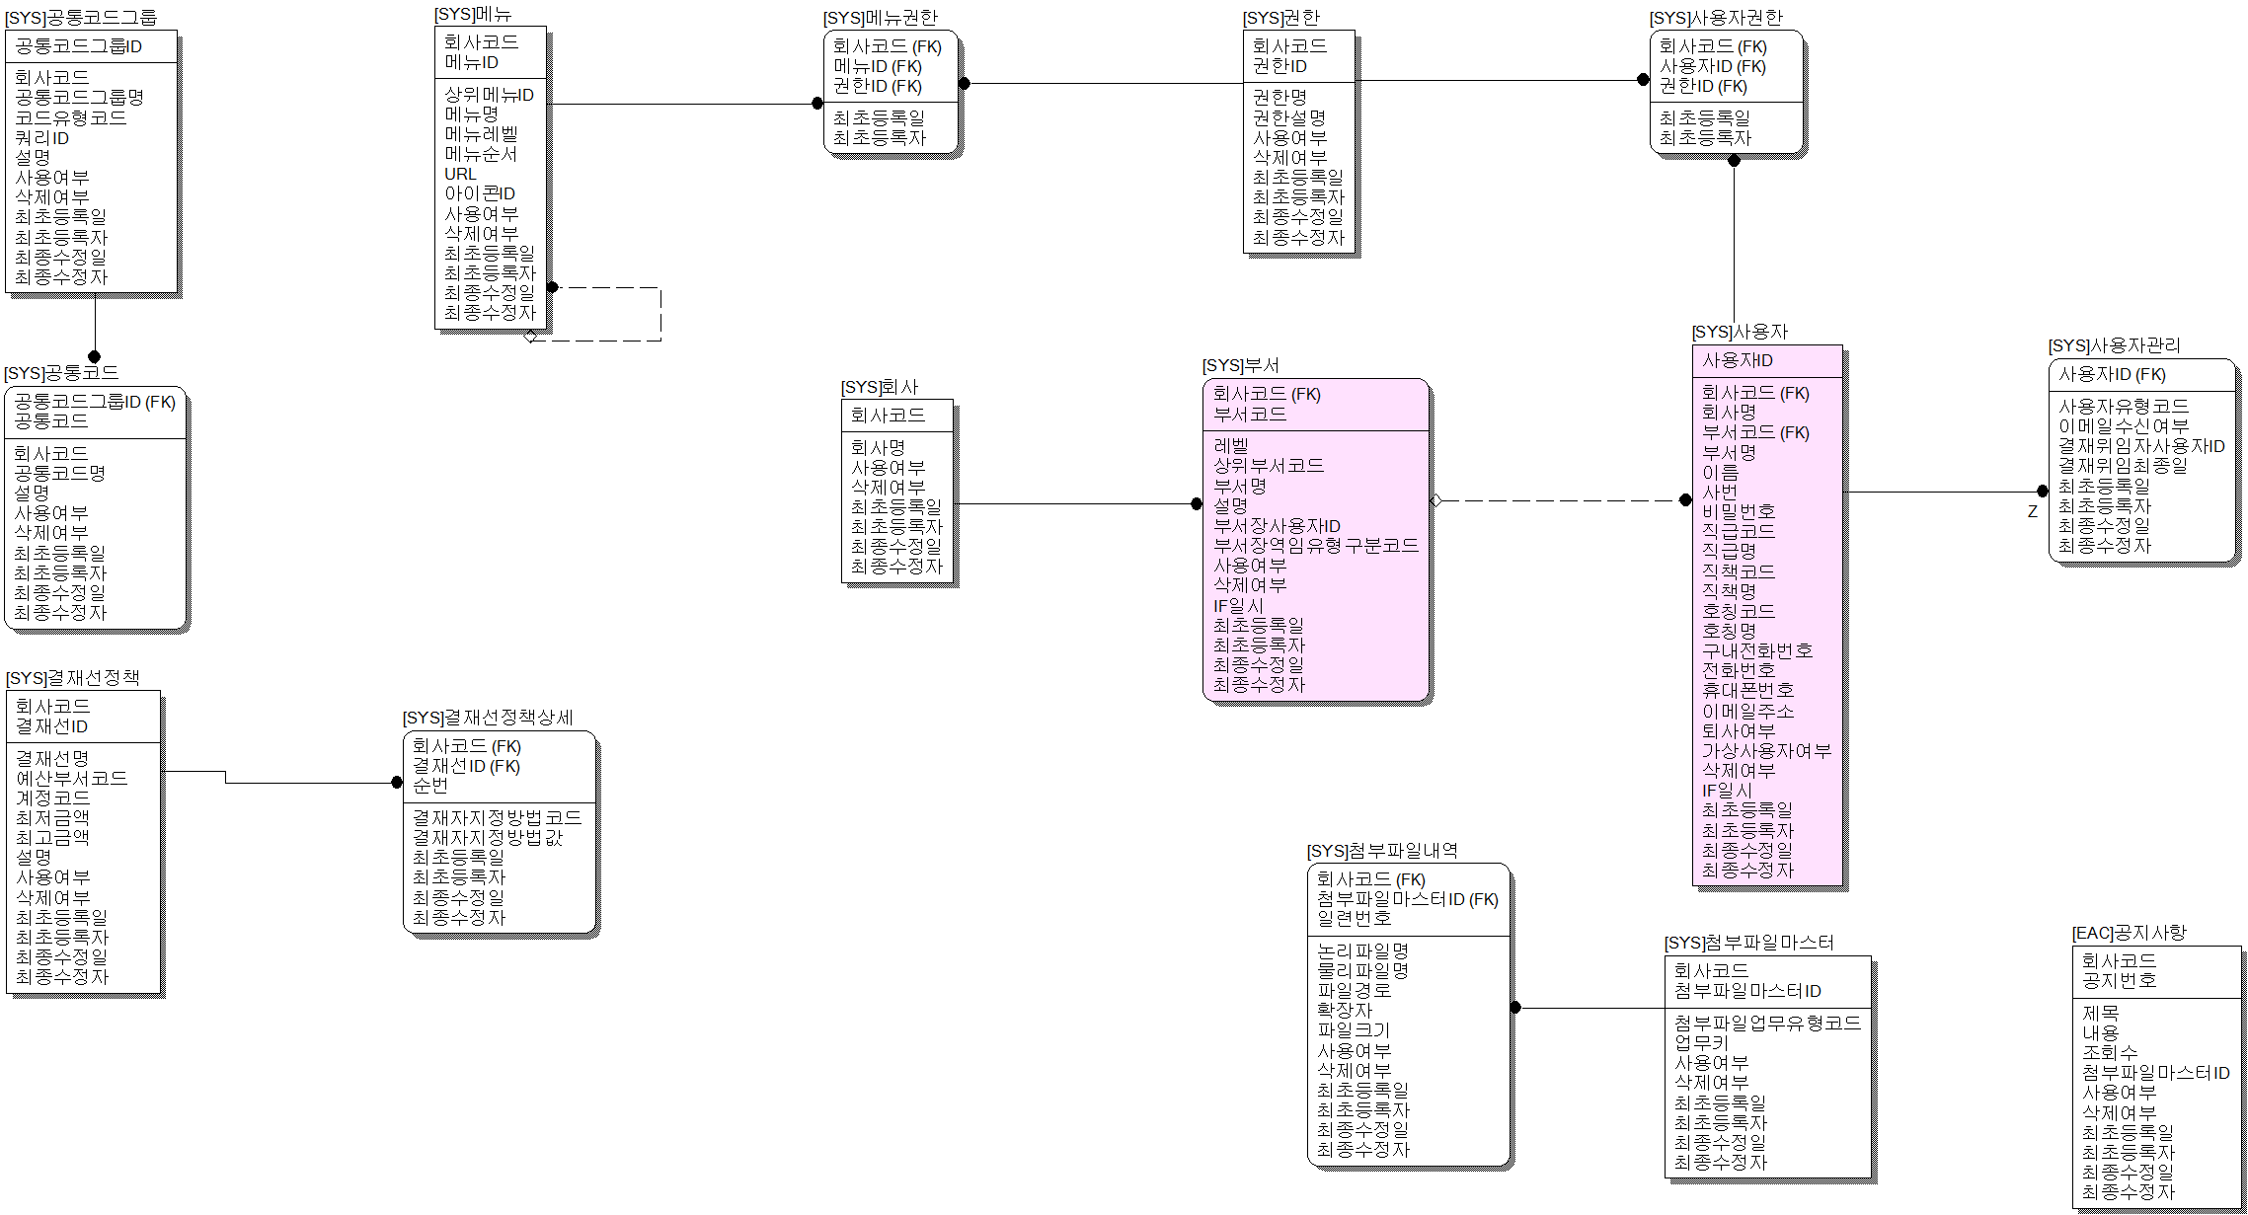

Slide 3
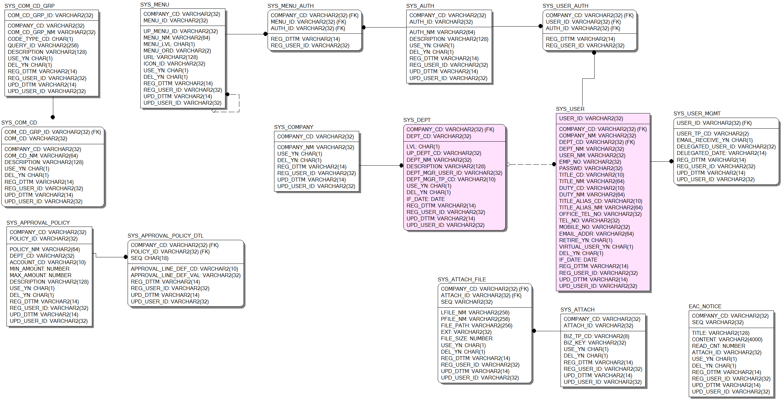

Slide 4
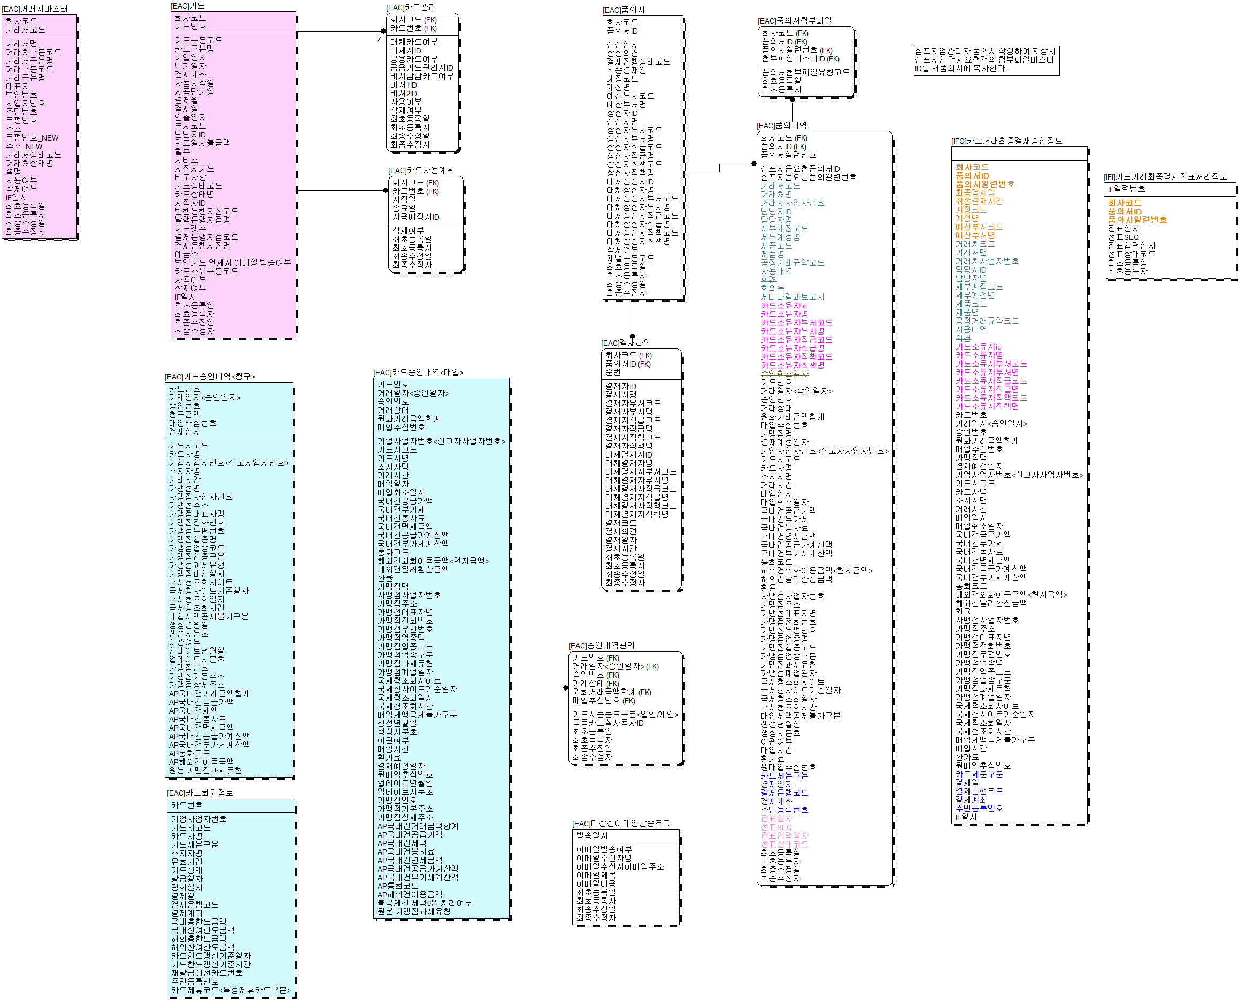

Slide 5
